Slide 1

Las vocales
Las vocales
Juego

Slide 2


Slide 3

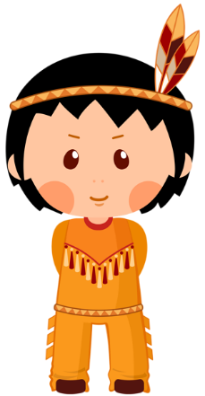


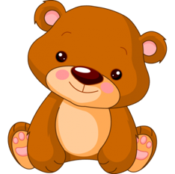
Inicio
A
E
I
O
U

Slide 5
a
e
i

Slide 7
a
o
e

Slide 9
e
i
u

Slide 11
i
e
o

Slide 13
u
e
i

Slide 15
¡Has perdido!
Inicio

Slide 17
¡Has ganado!
Inicio

